Slide 1
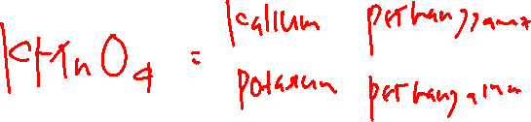
Permangganatometri

Slide 2
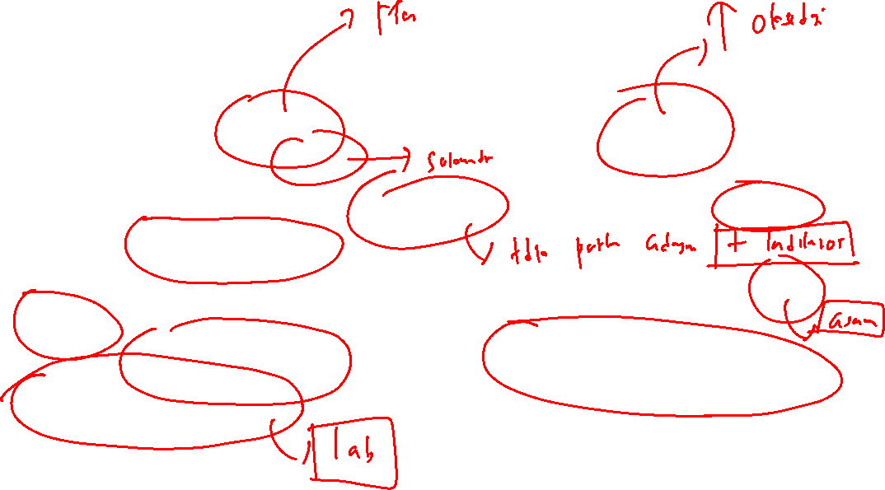
Pendahuluan
Permangganat (KMnO₄) merupakan salah satu oksidator kuat dan digunakan sebagai standar
Kelebihan KMnO₄ adalah self indicator titran dari warna ungu menjadi tidak berwarna
Kekurangannya adalah kekuatan oksidasi bergantung pada pH dan reaksi yang terjadi
Dalam standarisasi KMnO₄ digunakan natrium oksalat (Na₂C₂O₄) atau asam oksalat (H₂C₂O₄)

Slide 3
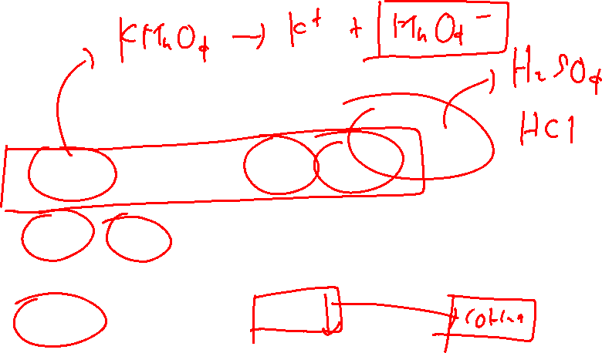
Pendahuluan
SUASANA ASAM 0,1 N (biasanya menggunakan asam sulfat)
MnO₄⁻ + 8H⁺ + 5e⁻ ↔ Mn²⁺ + 4H₂O
MnO₄⁻ + 8H₃O⁺ + 5e⁻ ↔ Mn²⁺ + 12H₂O
Mn⁷⁺ → Mn²⁺ → n = 5 E_{o} = 1,51 volt
SUASANA NETRAL (dihindari karena ada pembentukan MnO₂)
MnO₄⁻ + 4H₃O⁺ + 3e⁻ ↔ MnO₂ + 6H₂O
Mn⁷⁺ → MnO₂ → n = 3 E_{o} = 0,1695 volt
3. SUASANA BASA KUAT
MnO₄⁻ + e⁻ ↔ MnO₄²⁻ n = 1 E_{o} = 0,564 volt

Slide 4
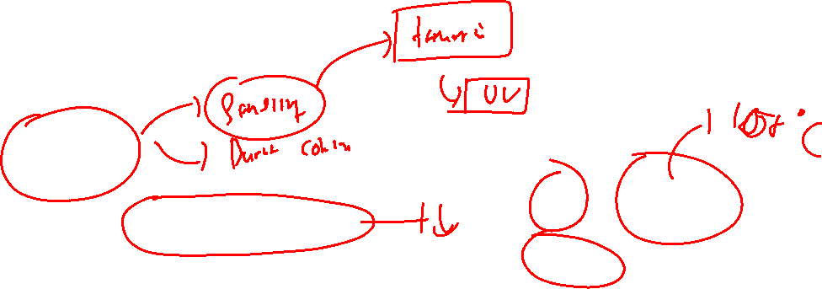
Pembuatan larutan
Larutan KMnO₄
  Larutan KMnO₄ dibuat dengan melarutkannya dengan air dan didihkan untuk menghilangkan kontaminan organik.
  Setelah dingin larutan disaring untuk menghilangkan MnO₂.
  MnO₂ harus dihilangkan karena dapat mengkatalisis dekomposisi KMnO₄.
  Hasil filtrasi kemudian disimpan dalam wadah coklat.

Slide 5
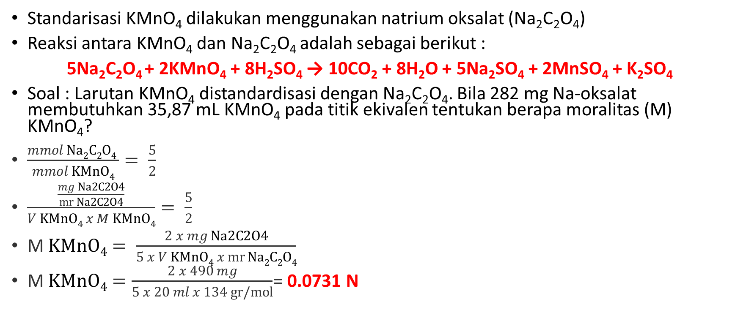
Standarisasi
Standarisasi KMnO₄ dilakukan menggunakan natrium oksalat (Na₂C₂O₄)
Reaksi antara KMnO₄ dan Na₂C₂O₄ adalah sebagai berikut :
5Na₂C₂O₄ + 2KMnO₄ + 8H₂SO₄ → 10CO₂ + 8H₂O + 5Na₂SO₄ + 2MnSO₄ + K₂SO₄
Soal : Larutan KMnO₄ distandardisasi dengan Na₂C₂O₄. Bila 282 mg Na-oksalat membutuhkan 35,87 mL KMnO₄ pada titik ekivalen tentukan berapa moralitas (M) KMnO₄?
$\frac{mmol Na2C2O4 }{mmol KMnO4}= \frac{5}{2}$
$\frac{\frac{mg Na2C2O4}{mr Na2C2O4}}{V KMnO4 x M KMnO4}= \frac{5}{2}$
M$KMnO4= \frac{2 x mg Na2C2O4}{5 x V KMnO4 x mr Na2C2O4}$
M$KMnO4=\frac{2 x 490 mg}{5 x 20 ml x 134 gr/mol}$= 0.0731 N

Slide 6
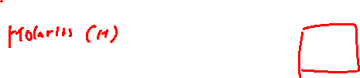
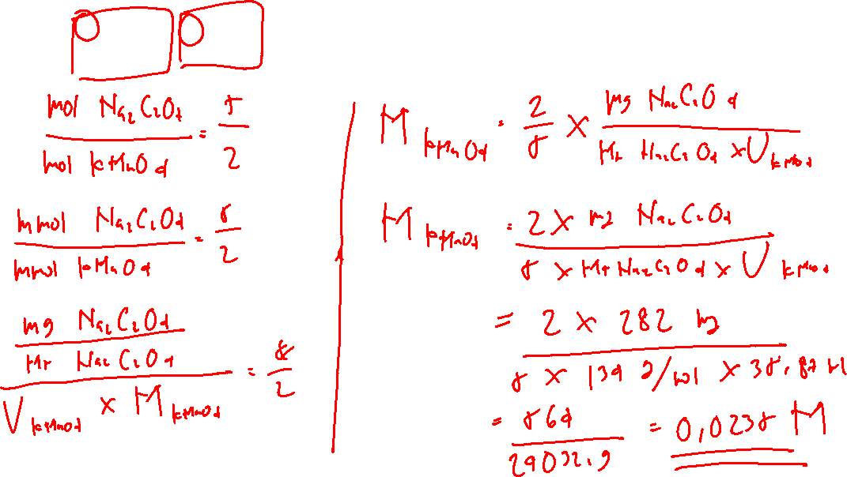
Soal : Larutan KMnO₄ distandardisasi dengan Na₂C₂O₄. Bila 282 mg Na-oksalat membutuhkan 35,87 mL KMnO₄ pada titik ekivalen tentukan berapa moralitas (M) KMnO₄?
5Na₂C₂O₄ + 2KMnO₄ + 8H₂SO₄ → 10CO₂ + 8H₂O + 5Na₂SO₄ + 2MnSO₄ + K₂SO₄

Slide 7
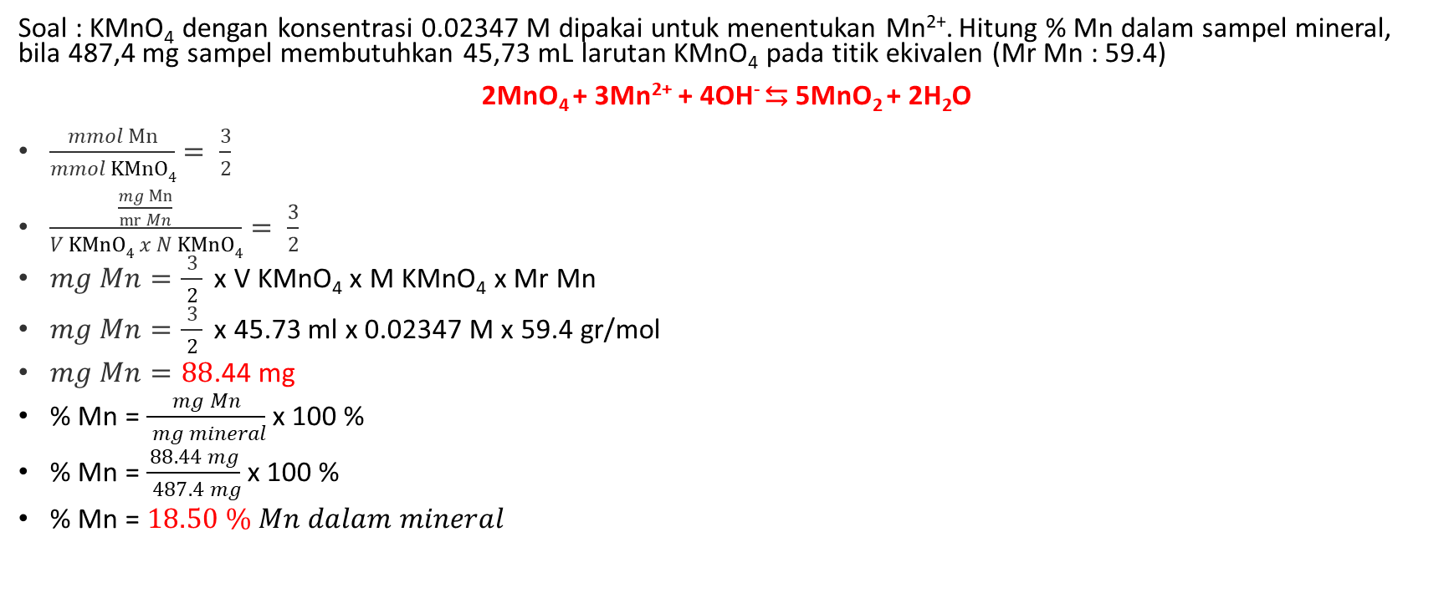
Aplikasi
Soal : KMnO₄ dengan konsentrasi 0.02347 M dipakai untuk menentukan Mn²⁺. Hitung % Mn dalam sampel mineral, bila 487,4 mg sampel membutuhkan 45,73 mL larutan KMnO₄ pada titik ekivalen (Mr Mn : 59.4)
2MnO₄ + 3Mn²⁺ + 4OH⁻ ⇆ 5MnO₂ + 2H₂O
$\frac{mmol Mn}{mmol KMnO4}= \frac{3}{2}$
$\frac{\frac{mg Mn}{mr Mn}}{V KMnO4 x N KMnO4}= \frac{3}{2}$
$mg Mn=\frac{3}{ 2 }$ x V KMnO₄ x M KMnO₄ x Mr Mn
$mg Mn=\frac{3}{ 2 }$ x 45.73 ml x 0.02347 M x 59.4 gr/mol
$mg Mn=88$.44 mg
% Mn = $\frac{mg Mn}{ mg mineral}$ x 100 %
% Mn = $\frac{88.44 mg}{ 487.4 mg}$ x 100 %
% Mn = $18.50 \% Mn dalam mineral$

Slide 8
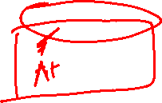
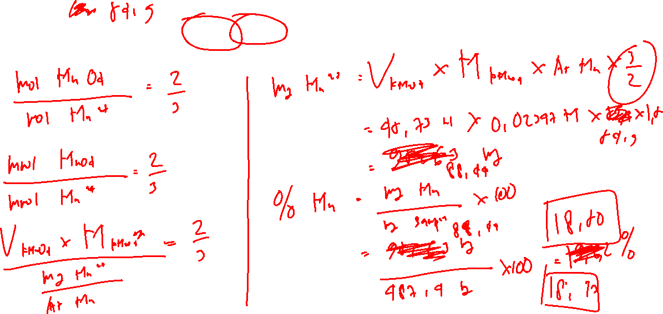
Soal : KMnO₄ dengan konsentrasi 0.02347 M dipakai utk menentukan Mn²⁺. Hitung % Mn dalam sampel mineral, bila 487,4 mg sampel membutuhkan 45,73 mL larutan KMnO₄ pada titik ekivalen (Mr Mn : 59.4)
2MnO₄ + 3Mn²⁺ + 4OH⁻ ⇆ 5MnO₂ + 2H₂O

Slide 9
Aplikasi
Penentuan kadar besi
10FeSO₄ + 2KMnO₄ + 8H₂SO₄ ⇄ 2MnSO₄ + 5Fe₂(SO₄)₃ + K₂SO₄ + 8H₂O
Penentuan kadar peroksida
5H₂O₂ + 2MnO₄⁻ + 6H⁺ ⇆ 5O₂ + 2Mn²⁺ + 8H₂O
Penentuan kadar nitrit
5NO₂⁻ + 2MnO₄⁻ + 6H⁺ ⇆ 5NO₃⁻ + 2Mn²⁺ + 3H₂O

Slide 10
Tugas
KMnO₄ dengan konsentrasi 0.5125 M dipakai utk menentukan Mn²⁺. Hitung % Mn dalam sampel mineral, bila 400 mg sampel membutuhkan 40 mL larutan KMnO₄ pada titik ekivalen (Mr Mn : 59.4 gr/mol)
KMnO₄ dengan konsentrasi 0.5500 M dipakai utk menentukan FeSO₄ dalam alloy. Hitung % FeSO₄ dalam sampel alloy, bila 1000 mg sampel membutuhkan 40 mL larutan KMnO₄ pada titik ekivalen (Mr FeSO₄ : 152 gr/mol)

